Slide 1
Решение «О внесении изменений в решение совета Курского муниципального района Ставропольского края
от 08 декабря 2016 г. № 312 «О бюджете Курского муниципального района Ставропольского края на 2017 год и плановый период 2018 и 2019 годов» от 24 мая 2017 года № 361

Slide 2
На основании Закона Ставропольского края №12-кз от 16.02.2017г. «О внесении изменений в закон Ставропольского края «О бюджете Ставропольского края на 2017 год и плановый период 2018 и 2019 годов», Постановления правительства Ставропольского края №132-п от 10.04.2017 «О распределении субсидий из бюджета Ставропольского края, выделяемых бюджетам муниципальных образований Ставропольского края в 2017 году на обеспечение расходов связанных с повышением заработной платы работников муниципальных учреждений культуры муниципальных образований Ставропольского края, в рамках реализации подпрограммы «Обеспечение реализации государственной программы Ставропольского края «Культура и туристско-рекреационный комплекс» и общепрограммные мероприятия» государственной программы Ставропольского края «Культура и туристско-рекреационный комплекс» и общепрограммные мероприятия»
Увеличение бюджетных ассигнований
Повышение заработной платы работников муниципальных учреждений культуры
– 11 843,72 тыс. руб.
Обеспечение выплаты работникам организаций, финансируемых из местных бюджетов, минимального размера оплаты труда – 1 775,86 тыс. руб.

Slide 3
Увеличение бюджетных ассигнований отделу образования администрации Курского муниципального района Ставропольского края согласно фактически поступивших доходов от оказания платных услуг и компенсации затрат государства в бюджет Курского муниципального района Ставропольского края (доход от предпринимательской деятельности)
+ 3 851,56 тыс.руб.

Slide 4
Распределение свободных остатков по состоянию на 01.01.2017 г. в размере 4 127,69 тыс.руб., в соответствии с распоряжением администрации Курского муниципального района Ставропольского края от 11.05.2017 г. № 143-р «О распределении свободных остатков бюджетных средств на 01.01.2017 года»
Администрации Курского муниципального района Ставропольского края на подраздел 0113 «Другие общегосударственные вопросы» – 2 482,68 тыс. руб.
Ремонт классов в муниципальном казенном общеобразовательном учреждении средней общеобразовательной школе № 15 Курского муниципального района Ставропольского края – 417,68 тыс. руб.
Ремонт гаража отдела сельского хозяйства и охраны окружающей среды администрации Курского муниципального района Ставропольского края – 975,00 тыс. руб.
Ремонт нежилого здания, расположенного по адресу: Курский район, х. Новая деревня, ул. Зеленого, д.48 – 1 090,00 тыс. руб.

Slide 5
Финансовому управлению администрации Курского муниципального района Ставропольского края – 547, 72 тыс. руб.
Обеспечение деятельности муниципального казенного учреждения Курского муниципального района Ставропольского края «Централизованная бухгалтерия» – 325,00 тыс.руб.
Ремонт системы отопления и водоснабжения в здании Финансового управления администрации Курского муниципального района Ставропольского края, расположенного по адресу: ст. Курская, пер. Октябрьский, д.16 – 35,00 тыс. руб.
Устройство ограждения здания Финансового управления администрации Курского муниципального района Ставропольского края, расположенного по адресу: ст. Курская, пер. Октябрьский, д.16 – 95,31 тыс. руб.
Переоборудование помещения под санузел в здании Финансового управления администрации Курского муниципального района Ставропольского края, расположенного по адресу: ст. Курская, пер. Октябрьский, д.16 – 92,41 тыс. руб.

Slide 6
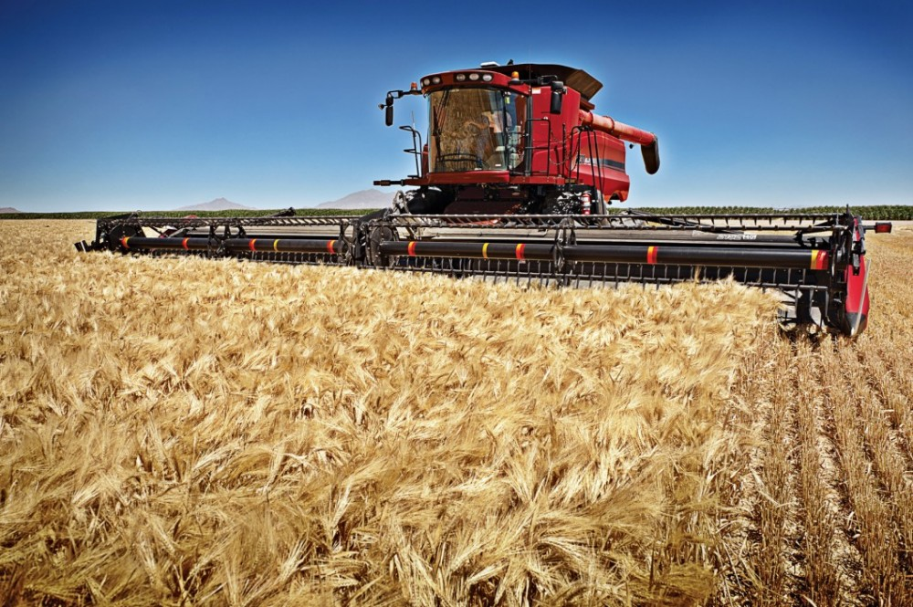
Отделу образования администрации Курского муниципального района Ставропольского края на ремонт группы в муниципальном казенном дошкольном образовательном учреждении детский сад № 17 «Колосок» Курского муниципального района Ставропольского края – 1 000,00 тыс.руб.
Отделу сельского хозяйства и охраны окружающей среды администрации Курского муниципального района Ставропольского края – 97,29 тыс. руб. на ремонт системы отопления в подвале основного здания отдела

Slide 7
Учтены передвижки бюджетных средств по разделам, согласно поданным письмам главных распорядителей средств бюджета
Доходная часть бюджета + 17 471,14 тыс. руб.
Расходная часть бюджета + 21 598,83 тыс. руб.
Источники финансирования бюджета (за счет направления свободных остатков местного бюджета) + 4 127,69 тыс. руб.

Slide 8
Утвержденный бюджет на 26 апреля 2017
С учетом
принятых изменений
Доходы
1 148 655,20 тыс. руб.
1 166 126,34
тыс. руб.
Расходы
1 167 101,40 тыс. руб.
1 188 700,23 тыс. руб.
Источники финансирования дефицита бюджета
18 446,20 руб.
22 573,89
тыс. руб.

